Slide 1

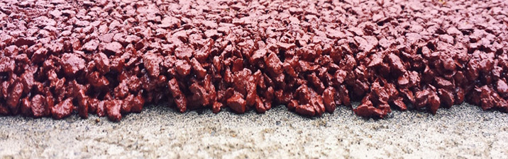
ЦВЕТНАЯ АСФАЛЬТОБЕТОННАЯ СМЕСЬ
Цветная асфальтобетонная смесь (Цветной асфальт) — искусственный композитный дорожно-строительный материал, представляющий собой смесь минерального заполнителя (щебень/гравий, песок, минеральный порошок), органического вяжущего (темного, осветленного или прозрачного) и окрашивающего пигмента (свинцовый сурик, оксид хрома, редоксайд и др.).

Slide 2
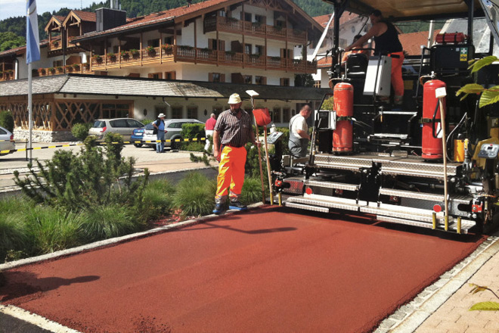

Slide 3
ОСНОВНОЕ ОТЛИЧИЕ ОТ ОБЫЧНЫХ АСФАЛЬТОБЕТОНОВ:
наличия в своем составе красящего пигмента;
виду органического вяжущего;
виду минерального заполнителя.

Slide 4
КЛАССИФИКАЦИЯ ЦВЕТНЫХ АСФАЛЬТОБЕТОННЫХ СМЕСЕЙ
По температуре укладки
Горячая
Холодная
По способу укладки и уплотнения
Уплотняемая
Литая
По цвету минерального заполнителя
На обычном (сером) заполнителе
На цветном заполнителе (кварцитовом щебне, кирпичном щебне, щебне из цветных керамических материалов, мраморной крошке или красном гранитном отсеве и др.)
По типу органического вяжущего
На обычном нефтяном дорожном битуме (такая смесь требует очень высокого содержания красящего пигмента, отличаясь при этом тусклым оттенок и невысокими физико-механическими показателями)
На осветленном битуме (светло-коричневом) или светлом полимермодифицированном битумном вяжущем
На бесцветном (прозрачном) вяжущем из группы термопластичных нефтеполимерных смол (является наиболее качественным и наиболее дорогостоящим типом цветной асфальтобетонной смеси)

Slide 5
ОБЛАСТЬ ПРИМЕНЕНИЯ
в качестве одного из способов организации дорожного движения (наряду с дорожной разметкой, указателями и т. п.), а именно:
для устройства разделительных полос и выделенных полос движения общественного транспорта;
для выделения пешеходных переходов и остановок общественного транспорта;
для создания велосипедных дорожек.
в качестве декорирующего материала в ландшафтном строительстве и благоустройстве территорий (при оформлении площадей, парковых дорожек и аллей тротуаров и пешеходных дорожек, спортивных площадок и других объектов).

Slide 6
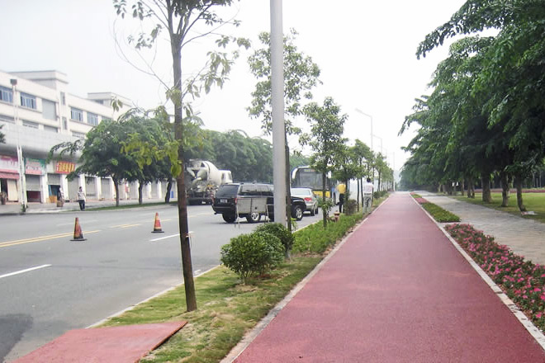

Slide 7
В качестве светлых или прозрачных вяжущих для производства цветного асфальтобетона используются:
эпоксидные смолы;
полиэфирные смолы:
инден-кумароновые смолы;
канифоль;
термопластичные полимеры;
нефтеполимерные смолы;
другие синтетические вяжущие.

Slide 8
К неорганическим пигментам, применяемым при производстве цветного асфальта относятся:
оксид железа;
оксид свинца (свинцовый сурик);
оксид хрома;
желтый свинцовый крон;
оранжевый крон;
оксид цинка (цинковые белила);
1%-ный диоксид титана (для белого асфальта);
синий кобальт.
реже используются отходы черной металлургии (пыль системы газоочистки электропечей) и другие материалы.
Все пигменты применяются в виде порошка.

Slide 9
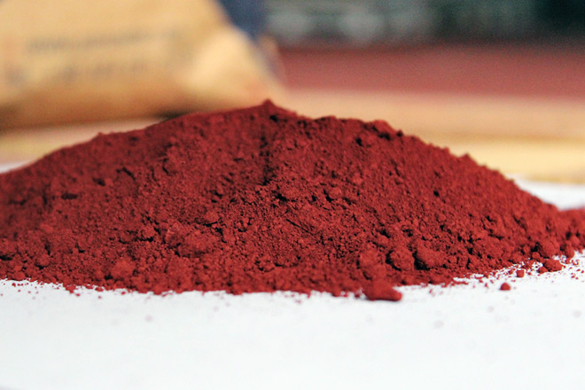
Оксид железа – неорганичекий пигмент для получения цветного асфальтбетона

Slide 10
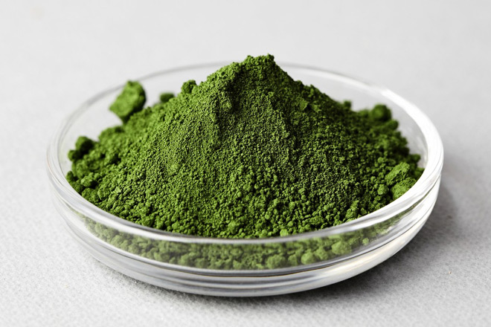
Оксид хрома – неорганический пигмент для придания цветному асфальту зеленого оттенка

Slide 11
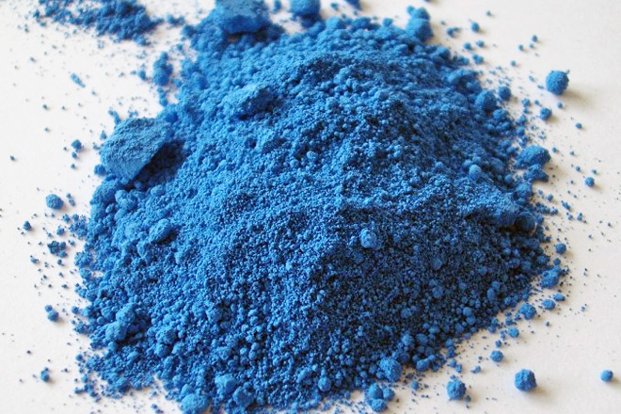
Кобальт синий – красящий пигмент для придания цветному асфальтобетону синего цвета

Slide 12
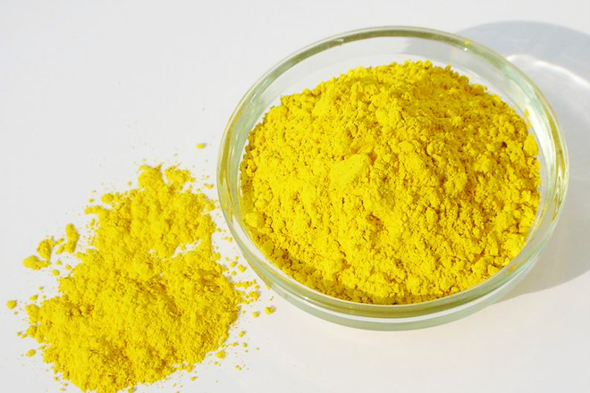
Крон желтый – пигмент для приготовления асфальтобетонной смеси с желтым оттенком

Slide 13
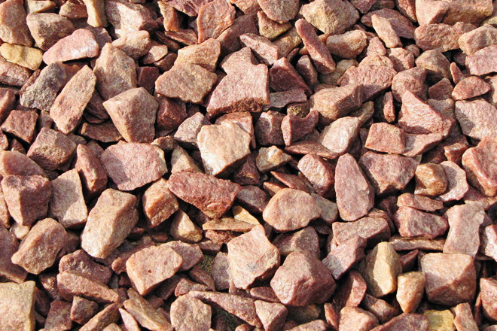
кварцитовый щебень – минеральный заполнитель используемый в цветном асфальтобетоне

